Slide 1
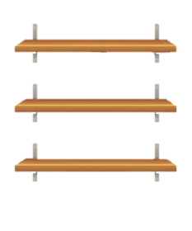
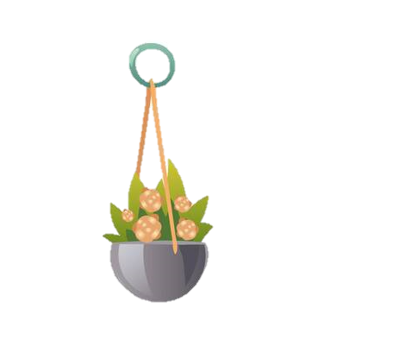











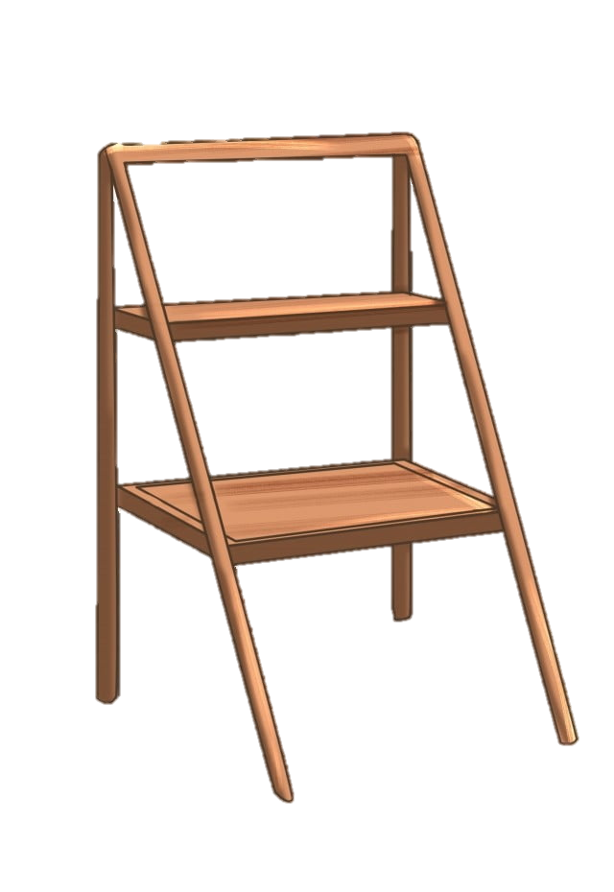







Slide 2



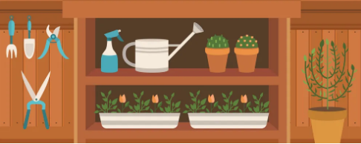
KHỞI ĐỘNG

Slide 3

Thử tài đoán tên đồ dùng học tập
Notes:
GV linh hoạt phần khởi động có/không vì có những bài dài nên khởi động là dạy cháy giờ ạ
Tác giả bộ ppt Toán + Tiếng Việt các lớp 1, 2, 3: Phan Thị Linh – Đà Nẵng
Sđt lh: 0916.604.268
+ Zalo: 0916.604.268
+ Facebook cá nhân: https://www.facebook.com/nhilinh.phan/
+ Nhóm chia sẻ tài liệu: https://www.facebook.com/groups/443096903751589
Hãy liên hệ chính chủ sản phẩm để được hỗ trợ và đồng hành trong suốt năm học nhé!

Slide 4


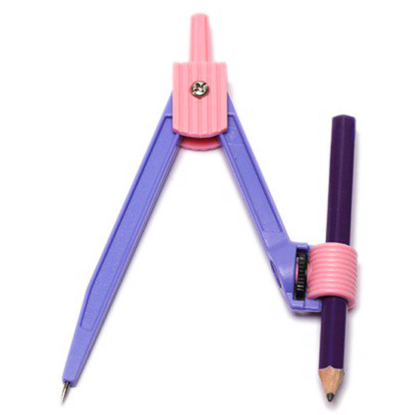


Com pa

Slide 5
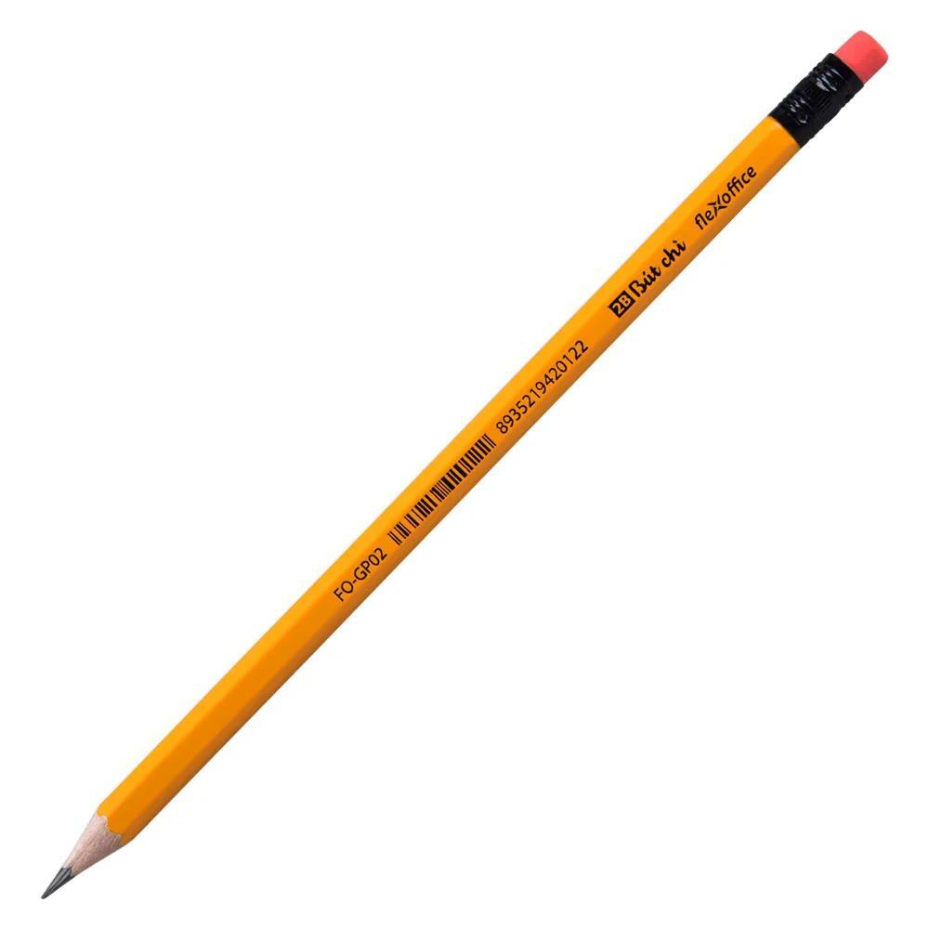
Bút chì

Slide 6
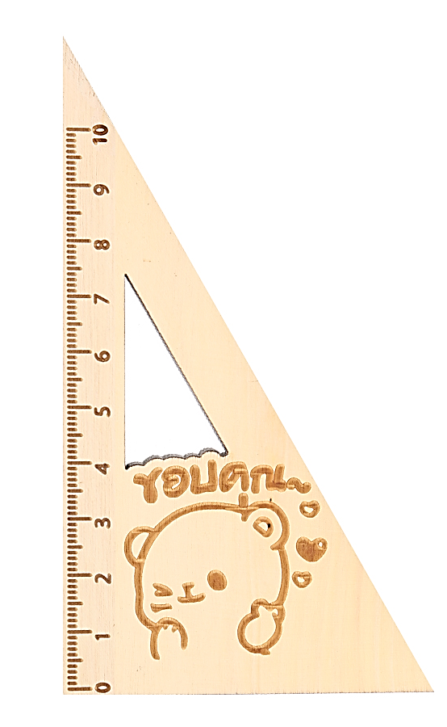
Ê ke

Slide 7
Thực hành – luyện tập

Slide 8
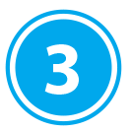
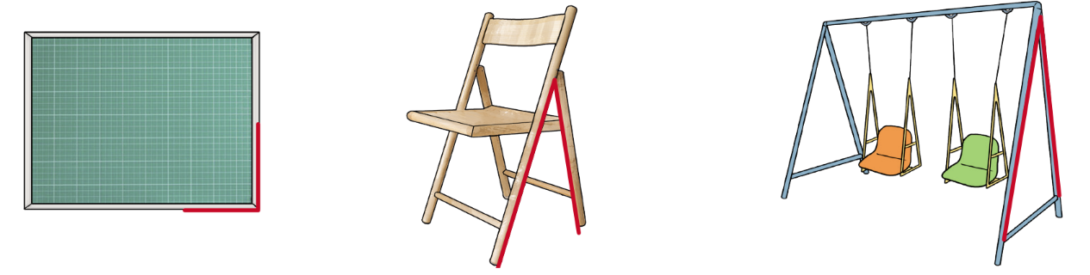

Hãy chỉ ra hai hình ảnh của góc trong mỗi hình vẽ dưới đây:
Thảo luận nhóm 4

Slide 9

Em hãy chỉ ra hình ảnh của góc có trong các đồ vật trong lớp học của mình?

Slide 10



Cách chơi:
- Lớp chia thành các nhóm 4.
- Trong thời gian 3 phút nhóm nào dùng ngón tay, khuỷu tay, chân tạo thành nhiều hình ảnh của góc vuông, góc không vuông nhất sẽ là đội thắng cuộc.

Slide 11

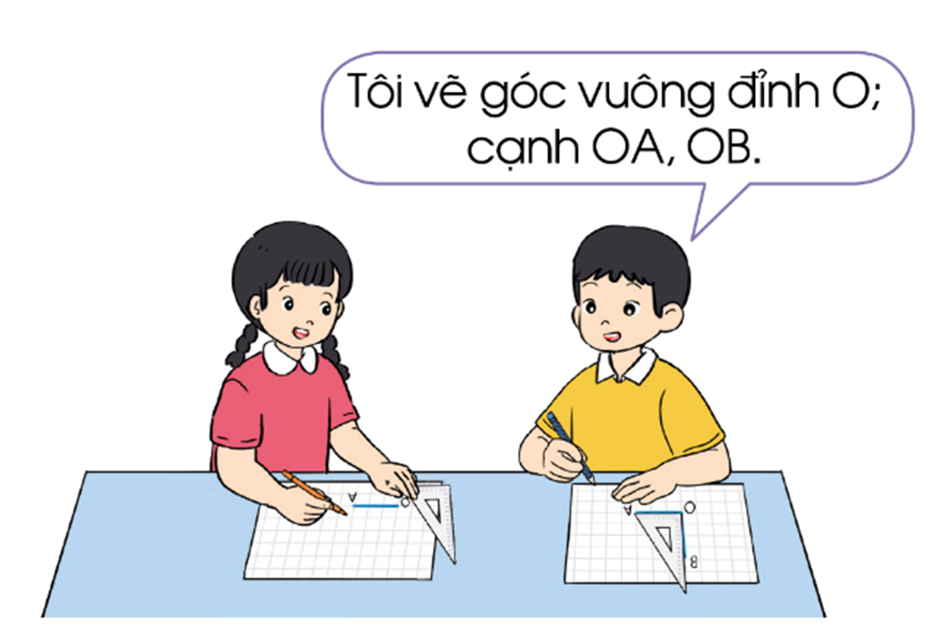
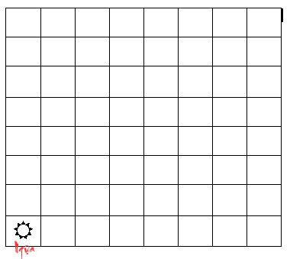

Dùng ê ke để vẽ góc vuông ( theo mẫu):
Mẫu:
A
O .
B

Slide 12
CỦNG CỐ

Slide 13
Trong thực tế còn có hình ảnh nào của góc vuông, góc không vuông?

Slide 14
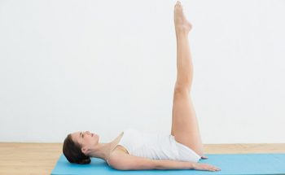
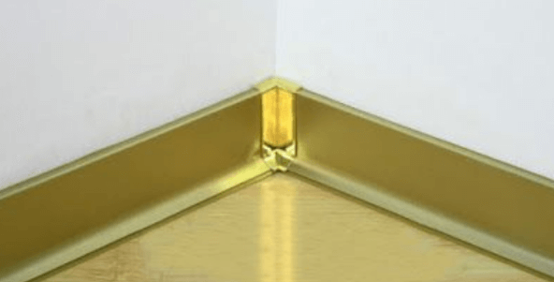
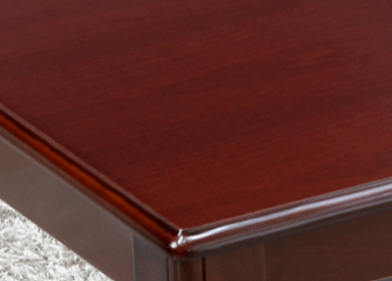

Slide 15



Slide 16



TẠM BIỆT VÀ HẸN GẶP LẠI
TẠM BIỆT VÀ HẸN GẶP LẠI
Closed

